Slide 1


PHÒNG GIÁO DỤC VÀ ĐÀO TẠO QUẬN LONG BIÊN
TRƯỜNG TIỂU HỌC PHÚC LỢI
CHÀO MỪNG CÁC CON
ĐẾN TIẾT TOÁN

Slide 2
CHỦ ĐỀ 2: PHÉP CỘNG, PHÉP TRỪ TRONG PHẠM VI 20
Bài 1: Phép trừ (qua 10) trong phạm vi 20 (Tiết 4)

Slide 3

YÊU CẦU CẦN ĐẠT
Thực hiện được các phép tính trừ (qua 10) bằng cách tách số.
Hình thành được bảng trừ
Phát triển năng lực tư duy, lập luận toán học.

Slide 4







1
Tính nhẩm
=
7
16 – 7
9
16 – 8
16 – 9
=
=
8
=
8
=
9
17 – 8
9
17 – 9
18 – 9
=

Slide 5



2
Số?
 | 16 | 17 | 16 | 18 | 17 | 16
 | 9 | 9 | 8 | 9 | 8 | 7
 | ? | ? | ? | ? | ? | ?
Số bị trừ
Số trừ
7
8
8
9
9
9
Hiệu

Slide 6

3
Cánh diều nào ghi phép trừ có hiệu lớn nhất ? Cánh diều nào ghi phép trừ có hiệu bé nhất ?
8
9
Cánh diều chứa phép tính 18 – 9 có hiệu lớn nhất.
6
Cánh diều chứa phép tính 14 – 8 có hiệu bé nhất.
8
8

Slide 7
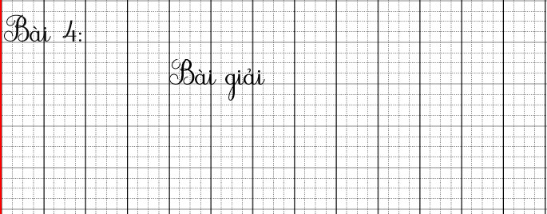
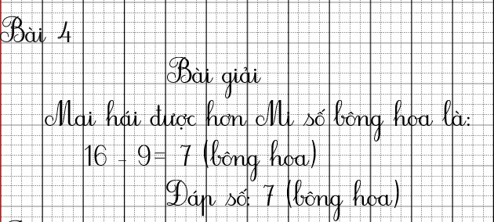
4
Mai hái được 16 bông hoa. My hái được 9 bông hoa. Hỏi Mai hái được hơn My bao nhiêu bông hoa ?

Slide 8
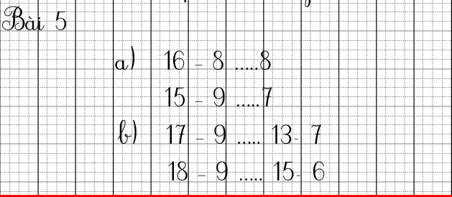

Slide 9

5
>, <, = ?
?
?
>
=
17 – 9 13 - 7
16 – 8 8
8
6
8
?
<
?
15 – 9 7
=
18 – 9 15 - 6
6
9
9

Slide 10





Tạm biệt và hẹn gặp lại
các con vào những tiết học sau!

